Slide 1
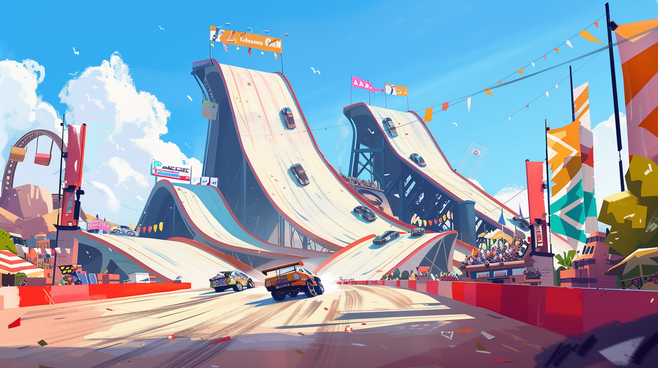

























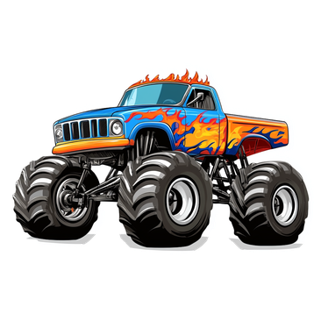

горами
детенышей
следы
гнездо с яйцами
Птерозавр
с деревьев
траве
Птерозавр
летит
листья
гнездо с яйцами
Трицератопс
ищет
летит
ищет
Тиранозавр
любит
под
Тиранозавр
не видит
за
в
деревом
есть
небе
над
кустом
в
Тиранозавр
стоит
своих
Брахиозавр
любит
Птерозавр

